Slide 1
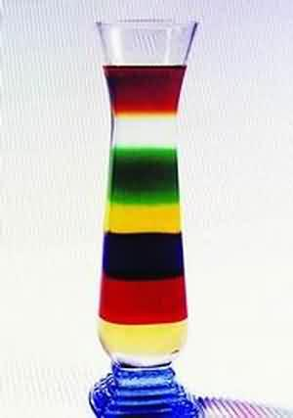
有机化学基础
专题4 烃的衍生物—醇
高二化学组
2020年10月

Slide 2
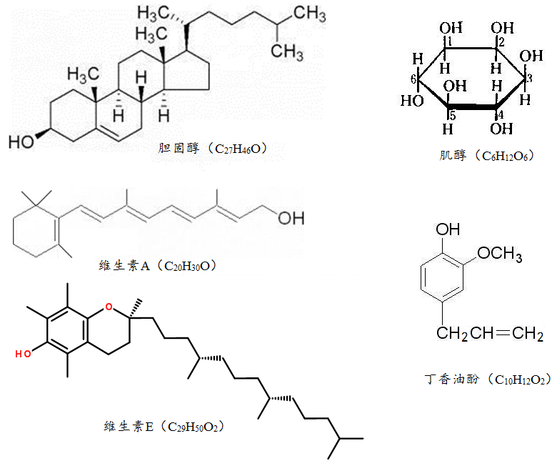
观察与思考
自然界中常见的醇和酚

Slide 3
醇与酚的定义：
醇：烃分子中饱和碳原子上的氢原子被羟基取代生成的有机化合物
酚：分子中，羟基与苯环（或其他芳环）上的碳原子直接相连的有机化合物。

Slide 4
醇和酚的定义：
CH₃—CH₂—CH₂—OH
CH₂=CH—CH₂—OH
CH₃—CH=CH—OH
异构化
CH₃—CH₂—CHO

Slide 5
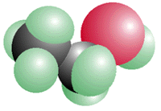
醇的典型代表物是——
乙醇
乙醇的分子结构
分子式：
C₂H₆O
H
H
结构式：
H
C—C—O—H
乙醇分子的比例模型
H
H
结构简式：
CH₃CH₂OH或C₂H₅OH
讨论：－OH 与OH－ 有何区别？
CH₃CH₂OH与 NaOH 都有碱性吗？

Slide 6
一、醇的性质和应用
乙醇的物理性质
回忆
乙醇有那些物理性质？
乙醇俗称酒精
颜 色：
气 味：
状 态：
密 度：
溶解性：
挥发性：
无色透明
特殊香味
通常情况下为液体
比水小，20⁰C时的密度是0.7893g/cm³
跟水以任意比互溶
能够溶解多种无机物和有机物
易挥发
讨论：如何鉴别苯、四氯化碳和酒精？
如何分离水和酒精？

Slide 7
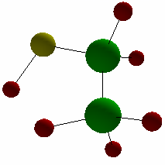
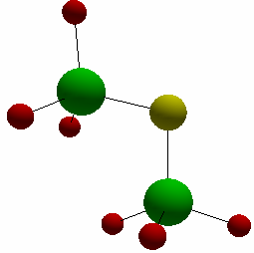
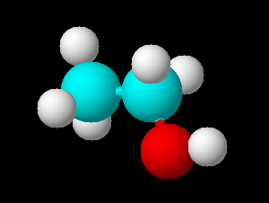
思考讨论：
分子式为C₂H₆O的物质有两种同分异构体，一种是乙醇，一种是二甲醚，写出乙醇的结构式、结构简式。

Slide 8
一、醇的性质和应用
乙醇的化学性质
交流：
试列举乙醇发生的化学反应，并指出反应应过程中乙醇分子中的那些化学键发生断裂。
CH₃—O—CH₃
CH₃CH₂—OH
CH₃CH₂—H
H—OH
二甲醚
乙醇
乙烷
水

Slide 9
一、醇的性质和应用
乙醇的化学性质——氧化反应
(1)燃烧氧化
点燃
C₂H₅OH + 3O₂ 2CO₂ + 3H₂O
现象：产生淡蓝色火焰，同时放出大量热。
一种使用广泛的燃料

Slide 10
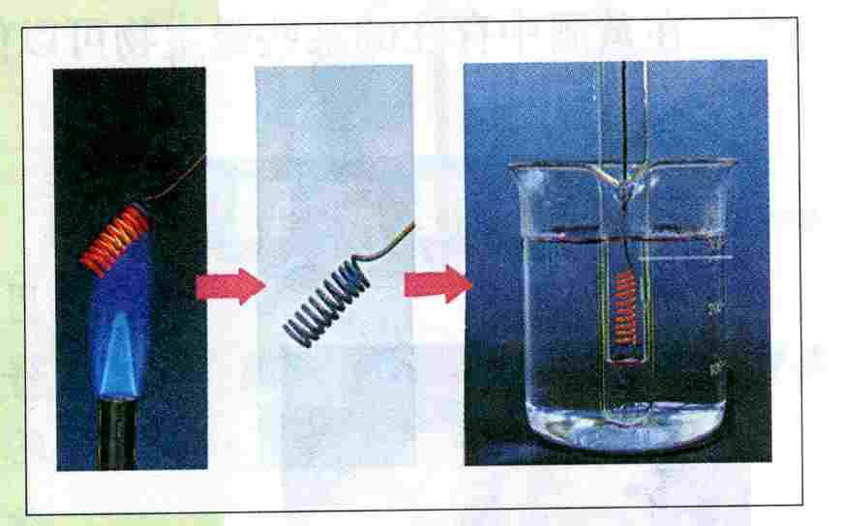
一、醇的性质和应用
乙醇的化学性质——氧化反应
(2)催化氧化
实验现象：
a.铜丝红色→黑色→红色
反复变化
b.在试管口可以闻到刺激性气味

Slide 11
一、醇的性质和应用
乙醇的化学性质——氧化反应
Cu或Ag
(2)催化氧化
反应机理
2CH₃CH₂OH+O₂ 2CH₃CHO+2H₂O
催化剂
C₂H₆O
C₂H₄O
H
H
O
工业上利用此原理生产乙醛
H
H
C—C—H
-2H
H
C—C—H
H
O—H
[O]
H₂O
H
催化剂
2CH₃CHO+O₂ 2CH₃COOH

Slide 12
醇的性质和应用
乙醇的化学性质——氧化反应
(2)催化氧化
反应机理
去氢氧化规律：
①连有羟基的碳原子上必须有氢原子；
②连有羟基的碳原子上有2个H被氧化为醛；
③连有羟基的碳原子上有1H被氧化为酮；
④连有羟基的碳原子上没有H不能被氧化。

Slide 13
醇的性质和应用
乙醇的化学性质
(1)与活泼金属的反应
实验现象：
钠粒沉于底部，有无色气泡在钠粒表面生成后逸出液面，最终钠粒消失，液体仍为无色透明。
比水与钠反应缓和得多

Slide 14
醇的性质和应用
乙醇的化学性质---置换反应
(1)与活泼金属的反应
2CH₃CH₂OH+2Na→2CH₃CH₂ONa+H₂↑
其它活泼金属如钾、钙、镁等也可与乙醇反应
2CH₃CH₂OH+Mg→(CH₃CH₂O)₂Mg+H₂↑
1、乙醇与水分子中都有—OH，乙醇与钠的反应比水慢,这说明了什么？
分析：说明C₂H₅—O—H中O—H相比H—O—H中O—H难电离。
2、由生成的 H₂ 的量可否推测醇中—OH 的数目？
让钠与醇反应，通过钠与醇的物质的量作比较则可有结果。

Slide 15
醇的性质和应用
乙醇的化学性质——取代反应
(2)与氢卤酸的反应
C₂H₅ OH + HBr
C₂H₅Br+H₂O
溴乙烷
H
H
说明：⑴该反应与卤代烃的水解反应是相互竞争的关系，碱性时易于卤代烃与水的水解反应，酸性时易于醇与HX的取代。
⑵该反应常用醇、卤化钠、浓硫酸共热制RX。 C₂H₅OH+NaBr+H₂SO₄
→C₂H₅Br+NaHSO₄+H₂O
H
C—C—H
H
O—H
羟基被取代
△

Slide 16
P68[观察与思考]乙醇与氢溴酸的反应.
描述实验现象，并写出方程式
△
2CH₃CH₂-OH+HBr CH₃CH₂Br+H₂O
[讨论]:①.为什么实验中的硫酸不能使用98%的浓硫酸，而必须使用蒸馏水稀释？
98%的浓硫酸具有强氧化性，而HBr有还原性，会发生副反应生成溴单质.
②.长导管、试管II和烧杯中的水起到了什么作用？ 对溴乙烷起到冷凝作用，试管II中的水还可以除去溴乙烷中的乙醇.
③.如何证明试管II中收集到的是溴乙烷？

Slide 17
[思考]
与溴乙烷的水解反应的关系？反应
条件？
是可逆过程。
溴乙烷的水解反应是在碱性条件下进
行的，而乙醇的取代反应是在酸性条件
下进行的。

Slide 18
一、醇的性质和应用
乙醇的化学性质——取代反应
(3)酯化反应
H
H
H
—
O
—
—
浓硫酸
△
=
H—C—C
+
H—¹⁸O—C—C—H
—
—
—
—
O—H
H
H
H
H
—
O
=
H
H
H—C—C
—
—
—
—
¹⁸O—C—C— H
H—OH
+
H
—
—
H
H

Slide 19
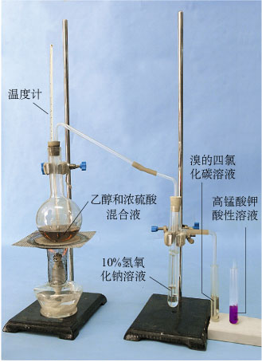
一、醇的性质和应用
乙醇的化学性质——消去反应
①写出实验室制乙烯的反应方程式，其中浓硫酸的作用是什么？
②该反应属何种反应类型？为什么？
③反应时乙醇分子中哪些键断裂？
④实验中为什么要控制温度在170℃？

Slide 20
一、醇的性质和应用
乙醇的化学性质——消去反应
分子内脱水反应
浓H₂SO₄
CH₃CH₂OH CH₂=CH₂ +H₂O
170⁰C
H
H
1）反应温度：170℃ 2）加碎瓷片
3）V_{乙醇}:V_{浓硫酸}=1:3
4）检查气密性
H
C—C—H
H
O—H
H₂O

Slide 21
一、醇的性质和应用
乙醇的化学性质——消去反应
分子内脱水反应
结论：醇分子内的脱水生成烯烃。（消去反应的特点）
规律：与连有—OH的碳原子相邻的碳原子上必须有H。

Slide 22
一、醇的性质和应用
乙醇的化学性质——脱水反应
(1)分子内脱水反应
——消去反应
浓H₂SO₄
CH₃CH₂OH CH₂=CH₂ +H₂O
170⁰C
(2)分子间脱水反应
——取代反应
浓H₂SO₄
CH₃CH₂OH ＋HOCH₂CH₃ CH₃CH₂OCH₂CH₃ + H₂O
140⁰C

Slide 23
一、醇的性质和应用
小 结
乙醇的化学性质——
H
H
分子结构：
物理性质：
化学性质:
官能团－OH
H
C—C—O—H
①与活泼金属反应
②与氢卤酸反应
③氧化反应——燃烧
——催化氧化
④分子内脱水
⑤分子间脱水
H
②
①
①
H
④
③
②
全部
①
③
反应中乙醇断键位置？
②
④
①
②

Slide 24
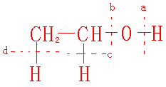
一、醇的性质和应用
小 结
乙醇的化学性质——
普遍性：由于任何醇都含有羟基，因此只发生在羟基位置断裂（即a、b处断键）的反应是任何醇共有的，具有普遍性。
特殊性：只要有发生在d、c处的断键，由于不是所有醇都含有α-H和β-H，因此不是所有醇都具有的性质，有特殊性。

Slide 25
二、无水乙醇的制备和用途
工业酒精：96%、无水酒精：99.5%
工业酒精与新制的生石灰混合，加热
蒸馏。
酒精中是否含水的验证：用无水硫酸
铜是否变蓝
1． 发酵法
2． 乙烯水化法
三、 工业制乙醇

Slide 26
四、乙醇的用途：
1
2
3
4
5
医 药
饮 料
乙 醇
溶 剂
化工原料
燃料

Slide 27
75%的酒精
可作消毒剂
大量乙醇以饮料形式生产和消费，血液中乙醇的正常含量为0.001%，一般人当血液中乙醇含量达到0.1%即处于强烈兴奋状态，达到0.2%就沉醉，超过0.3%就会引起酒精中毒，昏迷甚至死亡。
乙醇是一种抗震性能好、无污染的理想燃料，用乙醇代替汽油，有与汽油混用和单独使用两种方法，目前应用较广的是与汽油混用法。一般在汽油中掺入10%--20%的酒精。这种混合燃料，由于酒精的抗震性能好，不再加入四乙基铅，从而减少汽车尾气对环境的污染。

Slide 28
五、 醇类
1．醇的概念
R-OH
2. 饱和一元醇的化学通式C_{n}H_{2n+2}O
多元醇的化学通式 C_{n}H_{2n+2}O₂
C_{n}H_{2n+2}O₃

Slide 29
3．分类
饱和醇
不饱和醇
一元醇
多元醇
脂肪醇
芳香醇

Slide 30
几种重要的醇
⑴甲醇
俗称：木醇 有毒
⑵乙二醇
无色、粘稠、有甜味的液体，
易溶于水，
凝固点低，可做内燃机的抗冻剂
⑶丙三醇
俗称：甘油
无色、粘稠、有甜味的液体，吸湿性强
与水以任意比例混溶 可制成硝化甘油——烈性炸药，可做防冻剂、润滑剂

Slide 31
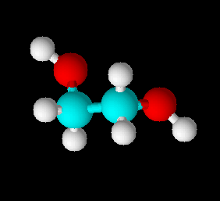
乙二醇球棍模型
物理性质：无色、粘稠、甜味、液体、低凝固点
化学性质：与乙醇相似。
用途：抗冻剂、原料、发雾剂。

Slide 32
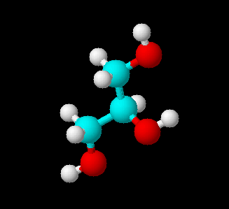
丙三醇球棍模型
物理性质：无色、粘稠、甜味、液体、凝固点低、吸湿性强。
化学性质：与乙醇相似。
用途：制印泥、化妆品，防冻剂，制炸药（硝化甘油）。

Slide 33
4、物理性质：
状态、溶解性、熔点、沸点、密度
5、化学性质：
⑴与金属钠反应：
在反应中饱和一元醇和产生的氢气存在着怎样的定量关系呢？
2（－OH ） → H₂↑
CH₂－OH
请写出 与金属钠反应的化学方程式
CH₂－OH
CH₂－OH CH₂－ONa
+ 2Na → +H₂↑
CH₂－OH CH₂－ONa

Slide 34
⑵与HX反应:
C_{n}H_{2n+1}OH + HX → C_{n}H_{2n+1}X + H₂O
⑶燃烧:
C_{n}H_{2n+1}OH + O₂ → CO₂ + H₂O
C_{n}H_{2n+1}OH + (3n/2)O₂ → n CO₂ +(n+1) H₂O
⑷催化氧化:
连有羟基的碳原子上连有二个氢原子被氧化成醛。
连有羟基的碳原子上连有一个氢原子被氧化成酮。
连有羟基的碳原子上连没有氢原子则不能被氧化。
⑸消去反应：
连有羟基的相邻碳原子上必需连有氢原子, 否则不能消去反应。

Slide 35
6、同分异构体和命名
命名：
选含连有羟基的碳原子为主链，称“某醇”，并注明羟基的位置
将取代基的名称放在“某醇”的前面,
二元醇称为“某二醇”

Slide 36
[思考]
1.写出化学式为C₄H₁₀O的醇的同分异构体
1、其中能被氧化成醛的有几种？
2、能发生消去反应的有哪些？
3、 C₄H₁₀O属于醚的同分异构体有几种
2.写出下列化学方程式：
1、 CH₃CH₂OH与浓盐酸的反应：
2、
－CH₂－CH₂－OH
发生分子内脱水
3、
－CH₂－OH
在Cu作催化剂时氧化

Slide 37
3.下列一元醇
A
B
C
D
E
F
可发生消去反应的是（ ），其对应的产物是_____
可发生催化氧化的是（ ），其对应的产物是____

Slide 38
下课啦

